Slide 1


Java + O.O
Primeiras noções e alguns conceitos.

Slide 2
Porque Java?
O java é hoje a linguagem mais utilizada em todo o mundo isso acontece porque ela não é somente uma linguagem, mas também uma plataforma de desenvolvimento, conheça suas características plataformas além de tendências no java.
(DevMedia, 2016. Acessado em: http://www.devmedia.com.br/por-que-java/20384)

Slide 3
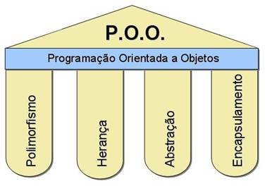
Porque Orientação a Objetos?
Pela facilidade de manutenção do sistema (quando OO é aplicado corretamente). Mais tem como desvantagem um maior tempo para desenvolvimento.

Slide 4
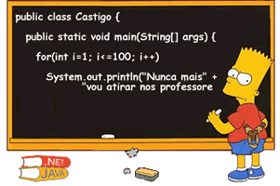
Porque Java + O.O?
Porque a vida melhora depois disso...

Slide 5
Vantagens do Java
Orientação a Objetos
Plataforma Independente
Simples
Segura
Portável
Robusta
Mult-Thread (Multi-Tarefas)
Interpretada
Alta performance
...

Slide 6

Qual IDE utilizar pra Java?
NetBeans ou Eclipse?

Slide 7
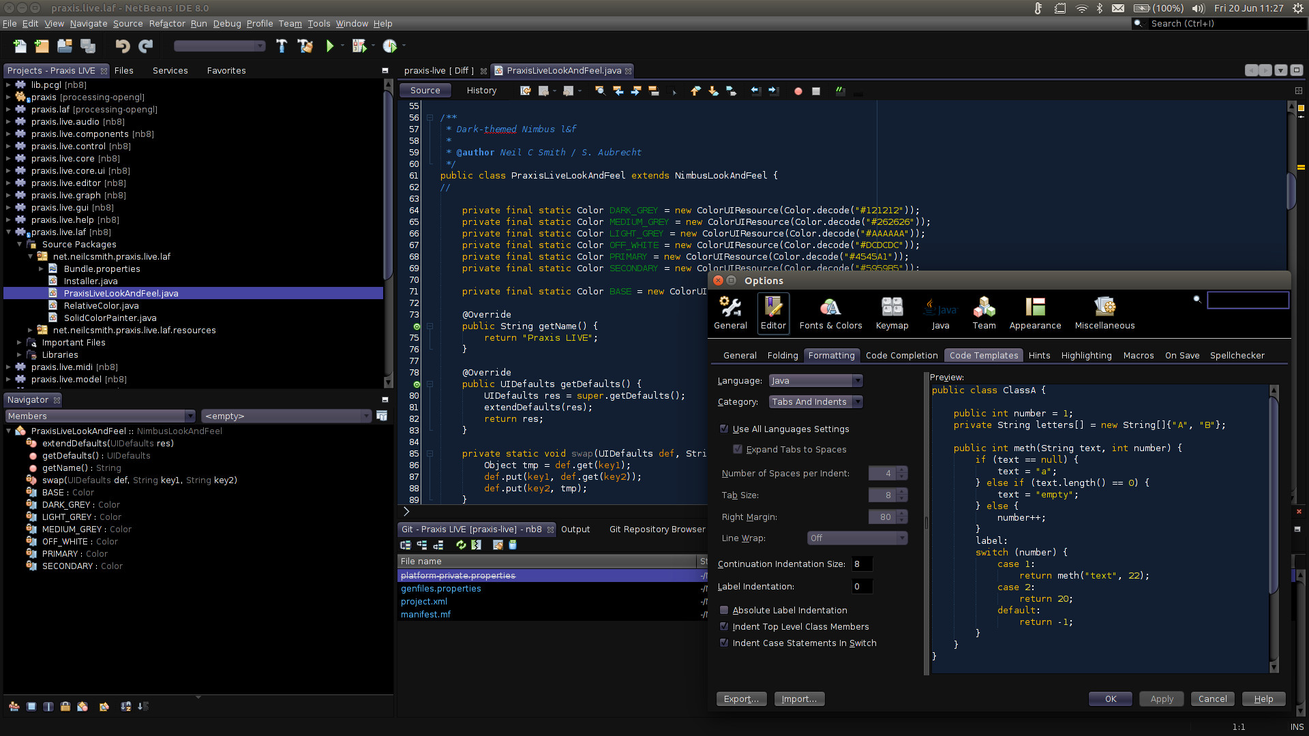
NetBeans né paê...

Slide 8

Letis Goooôô...?

